Slide 1

자기
중3 · 회복탄력성 높이기
작은 성공 계획 세우고 실천하기
거대한 결심이 자꾸 무너진다면, 어떻게 계획해야 할까?
[9사회정서01-05] · 45분

Slide 2
중3 · 자기 · 작은 성공 계획 세우고 실천하기
2 / 16
여는 영상 준비 중
Notes:
약 25초. 소리를 켜고 틀어 주세요. 끝나면 ‘의지가 약한 걸까, 계획이 컸던 걸까?’로 핵심 질문에 넘어갑니다.

Slide 3
중3 · 자기 · 작은 성공 계획 세우고 실천하기
오늘의 질문
거대한 결심이 자꾸 무너진다면, 어떻게 계획해야 할까?
3 / 16
Notes:
수업을 열며 “이 교실에는 틀린 감정이 없다”를 말해 주세요. 결심이 무너진 경험은 누구에게나 있다는 것부터 가볍게 짚습니다.

Slide 4
중3 · 자기 · 작은 성공 계획 세우고 실천하기
이 시간이 끝나면
1
SMART 목표의 다섯 요소를 설명할 수 있어요.
2
내 결심을 SMART 목표로 다시 쓸 수 있어요.
3
친구의 목표에 SMART 기준으로 도움 말을 해 줄 수 있어요.
4 / 16

Slide 5
중3 · 자기 · 작은 성공 계획 세우고 실천하기
오늘의 여정 45분
도입
5분
이해하기
10분
연습하기
15분
적용하기
10분
정리
5분
망한 결심 무덤
SMART 다섯 글자
내 결심 다시 쓰기
일주일 작은 성공 일지
자기 영역 돌아보기
5 / 16

Slide 6
중3 · 자기 · 작은 성공 계획 세우고 실천하기
도입 5분
망한 결심 무덤
1. 했다가 망한 결심 하나를 메모지에 써요. 이름은 빼요.
2. 칠판 ‘결심 무덤’에 붙이거나 수업방에 보내요.
3. 가장 흔한 ‘망한 패턴’을 함께 찾아봐요.
6 / 16
Notes:
웃으며 해도 괜찮은 활동입니다. 다만 “난 원래 의지가 약해” 같은 자기비난이 나오면 “결심이 문제였을까, 계획이 문제였을까?”로 돌려 주세요. 물어볼 것: 어떤 결심이 가장 자주 무너졌나요? 무너진 까닭은 무엇이었나요?
시간: 5분

Slide 7
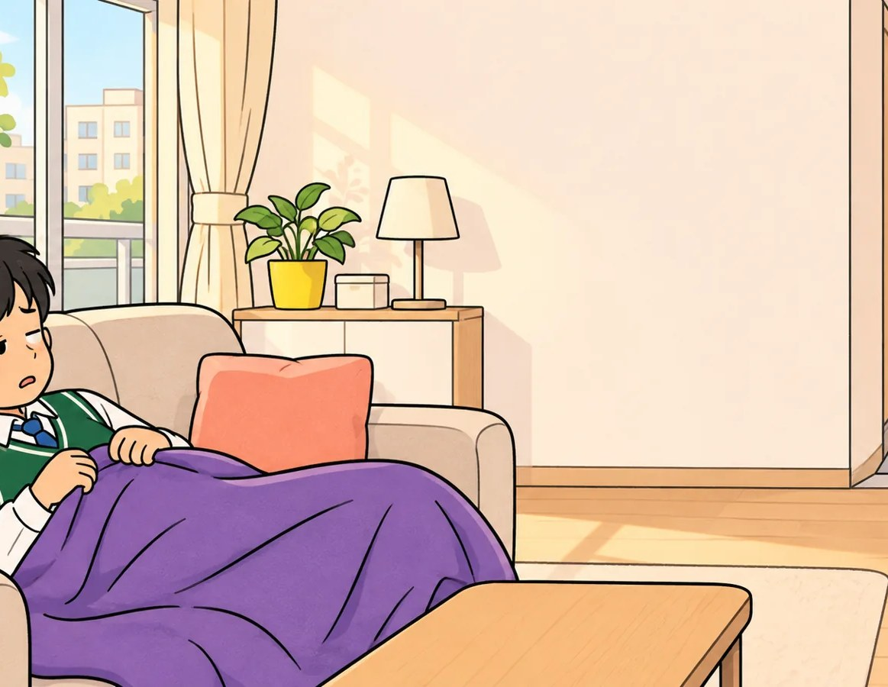
중3 · 자기 · 작은 성공 계획 세우고 실천하기
이해하기 10분
예준이의 결심은 왜 사흘 만에 끝났을까?
예준이는 ‘이번엔 진짜 운동 열심히!’라고 다짐했어요. 사흘째 아침, 운동화는 현관에 그대로예요.
무엇을 할지 안 정해서
얼마나 했는지 몰라서
너무 크게 잡아서
왜 하는지 흐릿해서
언제까지인지 없어서
· 가장 큰 까닭 하나를 골라요.
· 정답은 없어요. 다 조금씩 맞아요.
7 / 16
Notes:
다섯 보기가 다음 장의 S·M·A·R·T 순서와 같습니다. 결과를 보고 “결심 자체가 문제였을까, 계획이 문제였을까?”를 묻고 넘어가세요.
시간: 3분

Slide 8
중3 · 자기 · 작은 성공 계획 세우고 실천하기
이해하기 10분
SMART ① 무엇을, 얼마나, 할 만하게
S 구체적으로
무엇을 할지 눈에 보이게 써요.
‘운동’ → ‘운동장 걷기’
M 잴 수 있게
했는지 안 했는지 셀 수 있게요.
‘열심히’ → ‘한 바퀴, 주 3회’
A 할 만하게
지금의 내가 해낼 수 있는 크기로요.
‘매일 5km’ → ‘점심에 한 바퀴’
8 / 16
Notes:
SMART는 1981년 조지 도란이 목표를 세우는 기준으로 소개한 말이라고 짧게 안내합니다. ‘A(할 만하게)’와 야심 사이의 균형을 물어보세요. 결심은 보통 크게 잡고(야심) 확인 방법(M)은 빠뜨리기 쉽습니다.
시간: 3분

Slide 9
중3 · 자기 · 작은 성공 계획 세우고 실천하기
이해하기 10분
SMART ② 왜, 언제까지
R 나와 이어지게
내가 바라는 것과 연결돼야 오래가요.
‘체력 길러서 체육 수행평가 잘 보고 싶어서’
T 기한 있게
언제까지 할지 정해요.
‘언젠가’ → ‘4월 한 달 동안’
생각해 봐요
“다섯 글자 중 가장 빠뜨리기 쉬운 건?”
“‘M(잴 수 있게)’은 왜 중요할까요?”
“너무 작은 목표도 의미가 있을까요?”
9 / 16
Notes:
‘클수록 좋은 목표’라는 생각을 짚어 주세요. 작게 시작해 성공을 쌓는 편이 오래갑니다.
발문: 다섯 글자 중 가장 빠뜨리기 쉬운 건? / ‘M(잴 수 있게)’은 왜 중요할까요? / 너무 작은 목표도 의미가 있을까요?
시간: 2분

Slide 10
중3 · 자기 · 작은 성공 계획 세우고 실천하기
이해하기 10분
결심 → SMART 목표
결심
SMART 목표
운동 열심히 하기
4월 한 달, 주 3회 점심에 운동장 한 바퀴 걷기
공부 열심히 하기
이번 주 평일 밤 9시, 영어 단어 20개
휴대폰 줄이기
시험 2주 동안, 밤 11시에 휴대폰을 거실에 두기
· 카드를 뒤집으며 무엇이 더해졌는지 찾아요.
10 / 16
Notes:
발문: 어떤 글자가 더해졌나요? / 어느 쪽이 더 오래갈까요?
시간: 2분

Slide 11
중3 · 자기 · 작은 성공 계획 세우고 실천하기
연습하기 15분
내 결심, SMART로 다시 쓰기
1. 5분: 도입에서 쓴 망한 결심을 SMART로 다시 써요.
2. 5분: 모둠 친구 글에 SMART를 몇 개 채웠는지 ★로 표시하고 응원 한마디를 남겨요.
3. 5분: 가장 잘 바뀐 예 하나를 발표해요.
11 / 16
Notes:
띵커벨 보드 대신 수업방 모으기 벽에 올립니다(띵커벨이나 패들릿을 써도 됩니다). ★는 점수 줄세우기가 아니라 ‘무엇을 더하면 좋을지’ 알려 주는 표시입니다. 코멘트는 격려 위주로, “T가 있으면 더 좋겠어”처럼 한 글자를 짚어 주게 하세요. 내 결심을 쓰기 싫은 학생은 활동지 뒤 이야기 카드의 결심을 바꿔 써도 됩니다.
시간: 15분

Slide 12
중3 · 자기 · 작은 성공 계획 세우고 실천하기
연습하기 15분
다시 써 보니
“다시 쓰며 가장 많이 보탠 글자는?”
“친구의 한마디에서 배운 점은?”
“다섯 글자를 다 채우기가 왜 어려울까요?”
“작은 목표, 부끄러워해야 할까요?”
12 / 16
Notes:
‘작은 목표가 시시해 보인다’는 반응이 나오면, 작은 목표는 실패 확률을 낮추고 성공 경험을 쌓게 해 준다는 점을 짚어 주세요.
발문: 다시 쓰며 가장 많이 보탠 글자는? / 친구의 한마디에서 배운 점은? / 다섯 글자를 다 채우기가 왜 어려울까요? / 작은 목표, 부끄러워해야 할까요?

Slide 13
중3 · 자기 · 작은 성공 계획 세우고 실천하기
적용하기 10분
일주일 작은 성공 일지
1. 월~일 일곱 칸에 ‘오늘의 작은 성공’을 한 줄씩 써요.
2. 큰 성공 아니에요. ‘알람 듣고 바로 일어남’도 성공!
3. 짝과 서로의 약속 사람이 되어 줘요.
13 / 16
Notes:
오늘 칸은 지금 바로 하나 채우고 시작합니다(예: SMART 목표 하나 완성). 일지는 검사하거나 평가하지 않고, 친구와 개수를 비교하지 않습니다. 못 채운 날은 실패가 아니라 ‘계획을 조금 줄일 때’라는 신호라고 말해 주세요.
시간: 10분

Slide 14
중3 · 자기 · 작은 성공 계획 세우고 실천하기
정리 5분
자기 영역 돌아보기
자기 영역에서 내가 가져갈 한 가지는 ‘__________’이다.
· 지금까지의 자기 영역 수업을 떠올리며 한 줄로 써요.
생각해 봐요
“자기 영역에서 가장 가져가고 싶은 것은?”
“다음 영역에서 기대하는 것은?”
14 / 16
Notes:
평가가 아니라 돌아보는 시간입니다. “작은 성공이 모이면, 그게 회복탄력성이에요.”로 마무리하고, “이 교실에는 틀린 감정이 없다”를 다시 말해 주세요.
발문: 자기 영역에서 가장 가져가고 싶은 것은? / 다음 영역에서 기대하는 것은?
시간: 5분

Slide 15
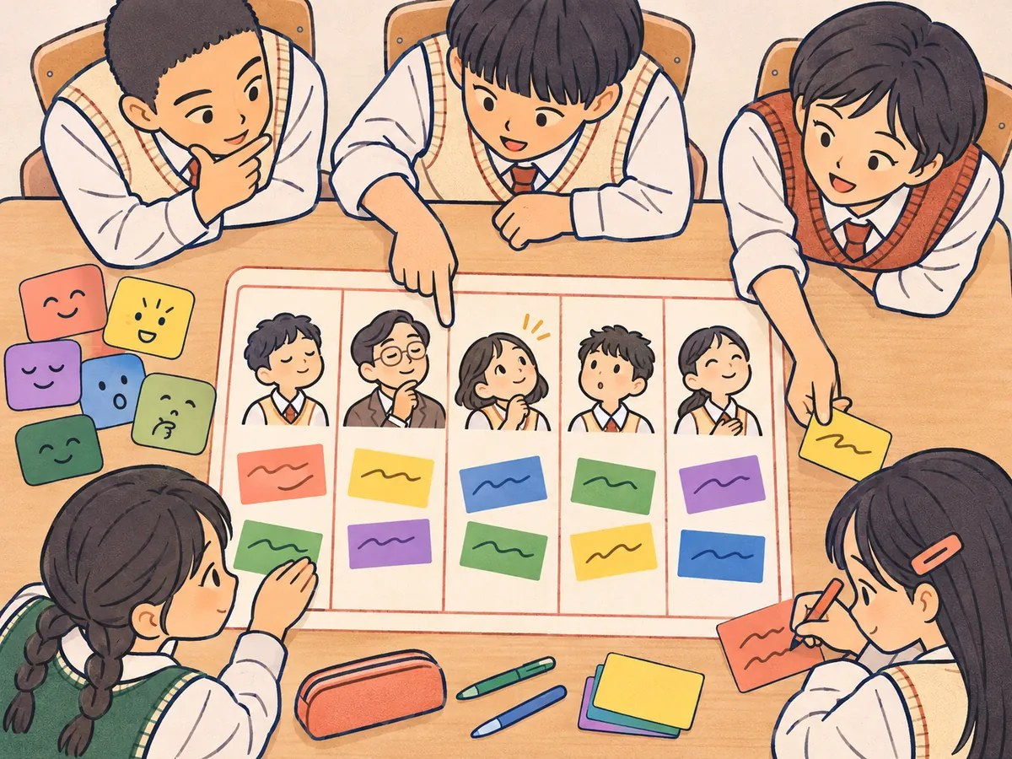
중3 · 자기 · 작은 성공 계획 세우고 실천하기
정리
다음 시간
대인관계 · 타인의 관점 이해하기 · [9사회정서02-02]
다양한 관점을 종합하여 상황을 다각도로 이해하기
한 가지 사건을 여러 각도에서 보는 연습은 나에게 무엇을 줄까?
15 / 16

Slide 16
작은 성공이 모이면, 넘어져도 다시 일어서는 힘이 돼요.
오늘 수업에 함께해 주어 고마워요
Lev Lab 레브랩 · www.levlab.co.kr

